Slide 1
LC22 : Évolution et Équilibre Chimique
Niveau : CPGE
Pré-requis :
Thermodynamique physique : 1er et 2nd principes, chemin fictifs, identités thermodynamiques, potentiels thermodynamiques, notion de potentiel chimique
Tableaux d’avancement
Activité chimique (corps pur, mélange idéal de gaz parfaits, phases condensées, solution aqueuse diluée
Réactions acido-basiques

Slide 2
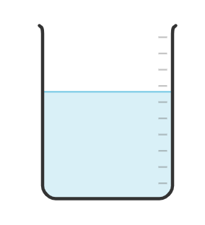
Position du problème : description du système thermodynamique considéré
$𝒮:$ système fermé défini par $T, P, V ,ξ$
$$𝒮$$
Hypothèses :
Milieu extérieur : température T₀ constante et pression P₀ constante
Transformation isobare et isotherme du système
Seules les forces de pression travaillent
L’état final est un état d’équilibre

Slide 3
Rappels : 1er et 2nd principe de la thermodynamique pour une transformation infinitésimale
$$dU=−p_{ext}dV+ δQ$$
$dS= δS_{créé}+ \frac{δQ}{T_{ext}}$ avec $δS_{créé}≥0$

Slide 4
Modélisation de la réaction chimique
Hypothèses :
N espèces (réactifs et produits) indicés par i
MIGP (Modèle idéal de gaz parfait)
Y grandeur extensive (H,S, U ou G)
$$Y \left(T,p,n_{i}\right)= \sum_{i=1}^{N}{n_{i}}{\left(\frac{∂Y}{∂n_{i}}\right)}_{T,p,n_{j≠i}}$$
$$Y_{mi}^{0}(T)$$
Grandeur molaire partielle associée à Y

Slide 5
Modélisation de la réaction chimique
$$α_{1} R_{1} + α_{2}R_{2} … → β_{1}P_{1} + β_{2}P_{2}$$
$$n_{10}$$ | $$n_{20}$$ | $$n_{10}′$$ | $$n_{20}′$$
$$n_{10} − α_{1}ξ$$ | $$n_{20} − α_{2}ξ$$ | $$n_{10}^{′}+ β_{1}ξ$$ | $$n_{20}^{′}+ β_{2}ξ$$
Variation de Y au cours de la réaction :
$ΔY=\left(\sum_{produits}{β_{i}Y_{mi}^{0}\left(T\right)−\sum_{réactifs}{α_{i}Y_{mi}^{0}\left(T\right) }}\right)ξ=(\sum_{i}{υ_{i}Y_{mi}^{0}}) ξ$
$$Δ_{r}Y^{0}(T)$$
Grandeur standard de réaction (J/mol)

Slide 6
Sens d’évolution d’une réaction
Il existe un minimum unique de G($ξ$)
$$Δ_{r}G<0$$
$$Δ_{r}G>0$$
G
G
G
$$ξ$$
$$ξ$$
$$ξ$$
$$ξ_{min}$$
$$ξ_{max}$$
$$ξ_{min}$$
$$ξ_{max}$$
$$ξ_{min}$$
$$ξ_{éq}$$
$$ξ_{max}$$

Slide 7
Sens d’évolution d’une réaction
$$Q<K^{0}(T)$$
$$Q>K^{0}(T)$$
$$Q\left(ξ_{éq}\right)= K^{0}(T)$$
$$Q$$
$$Sens direct$$
$$Sens indirect$$

Slide 8
Synthèse de l’ammoniac
$$N_{2} \left(g\right)+ {3H}_{2}\left(g\right)⇄2{NH}_{3}(g)$$
Données: à 25°C | $$N_{2} \left(g\right)$$ | $$H_{2}\left(g\right)$$ | $${NH}_{3}(g)$$
$$Δ_{f}H^{0 } \left(kJ.{mol}^{−1}\right)$$ | 0 | 0 | -46,2
$$S_{m}^{0} \left(J.{mol}^{−1}.K^{−1}\right)$$ | 191,5 | 130,6 | 192,5

Slide 9
Détermination du quotient réactionnel de la réaction de dissociation de l’acide acétique
$${CH}_{3}{COOH}_{(aq)}+$$ | $H_{2}O_{(l)}=$ | $${CH}_{3}{COO}_{(aq)}^{−}+$$ | $$H_{3}O_{(aq)}^{+}$$
$$C_{0}$$ | Excès | 0 | 0
$$C_{0}−x_{f}$$ | Excès | $$x_{f}$$ | $$x_{f}$$
Loi de Kohlrausch

Slide 10
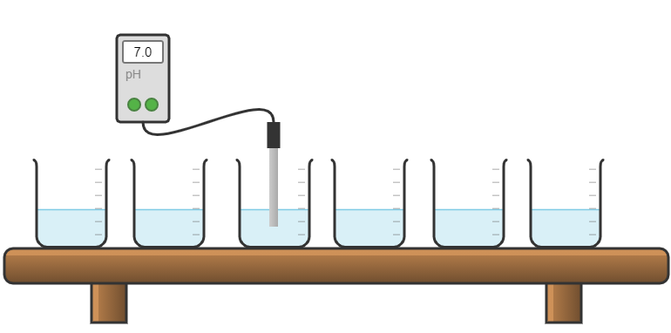
Détermination du quotient réactionnel de la réaction de dissociation de l’acide acétique
Conductimètre
$${CH}_{3}{COOH}_{(aq)}$$
$$mol/L$$

Slide 11
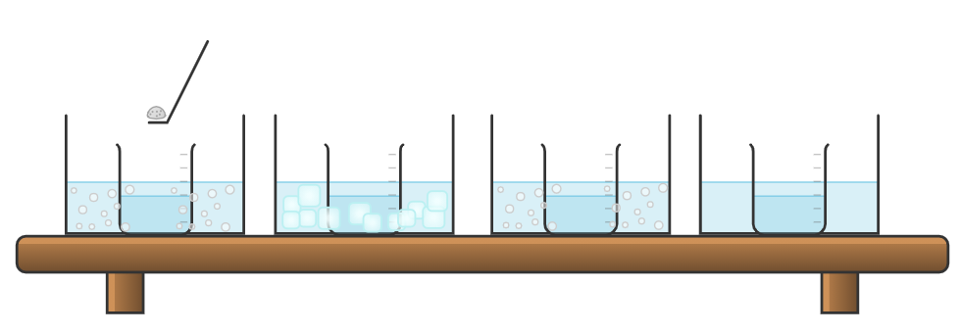
Enthalpie standard de réaction de dissolution de l’acide benzoïque
Acide benzoïque
T =
T =
T =
T =
Bains thermostatés

Slide 12
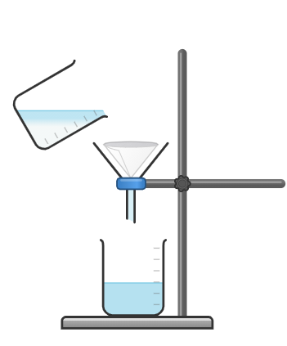
Enthalpie standard de réaction de dissolution de l’acide benzoïque
Solution saturée en acide benzoïque

Slide 13
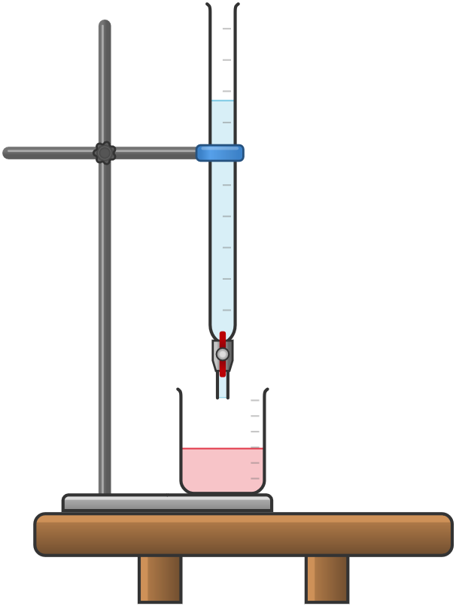
Enthalpie standard de réaction de dissolution de l’acide benzoïque
Soude NaOH
V
C_{b1}
$$K_{S}= \frac{\left[{PhCOOH}_{(aq)}\right]}{c^{o}}= \frac{C_{b}V_{eq}}{V_{0} c^{o}}$$
Acide benzoïque dans de l’eau à saturation
+ quelques gouttes de rouge neutre
$V_{o}$ = 20 mL
C = ?

Slide 14
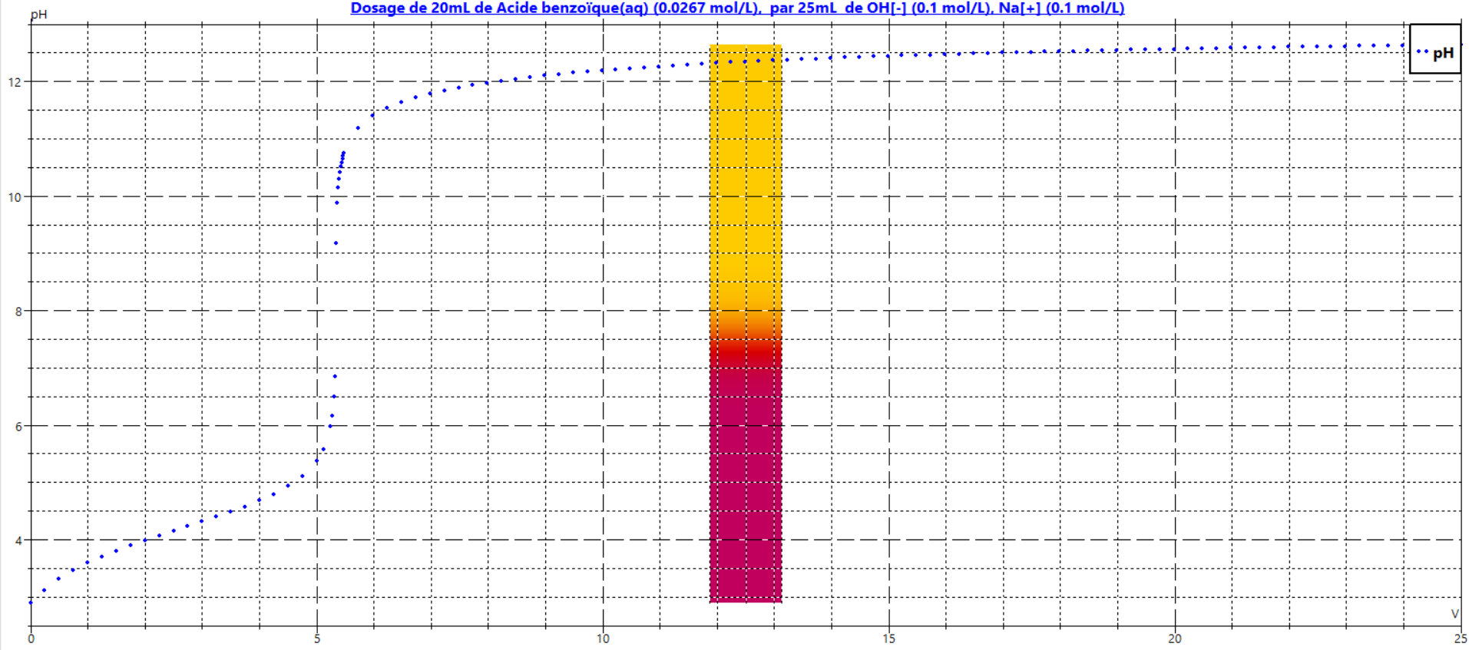
Enthalpie standard de réaction de dissolution de l’acide benzoïque
T= 25 °C

Slide 15
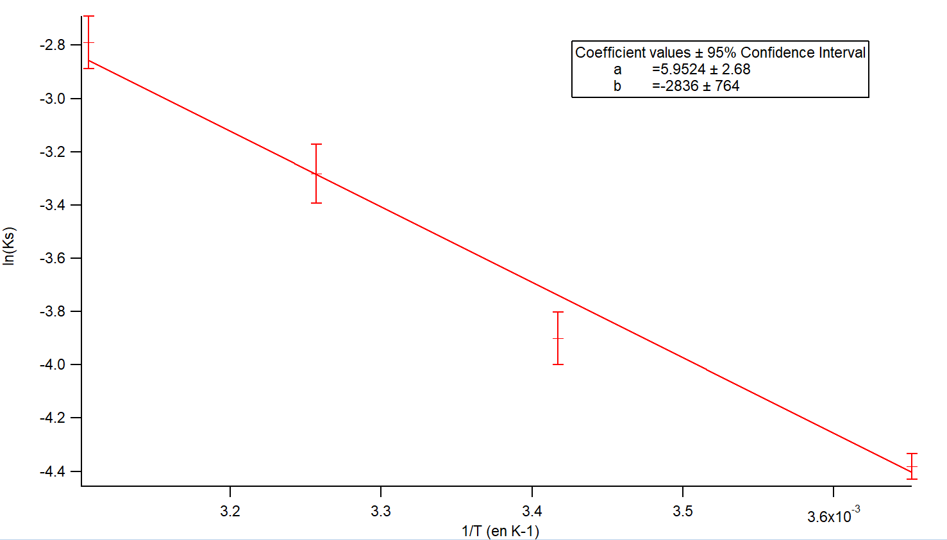
Enthalpie standard de réaction de dissolution de l’acide benzoïque
$$R\ln\left(K_{s}\right)= ∆_{r}S^{0} − \frac{∆_{r}H^{0}}{T}$$
$$Rln⁡(K_{s})$$
$$\frac{1}{T} (K^{−1})$$

